Slide 1
Комплексный подход к исследованию поляризационного джета
Синевич А.А., А.А. Чернышов, Д.В. Чугунин, М.В. Клименко, В.А. Панченко, Г.А. Якимова, М.М. Могилевский
sinevich.aa@gmail.com

Slide 2
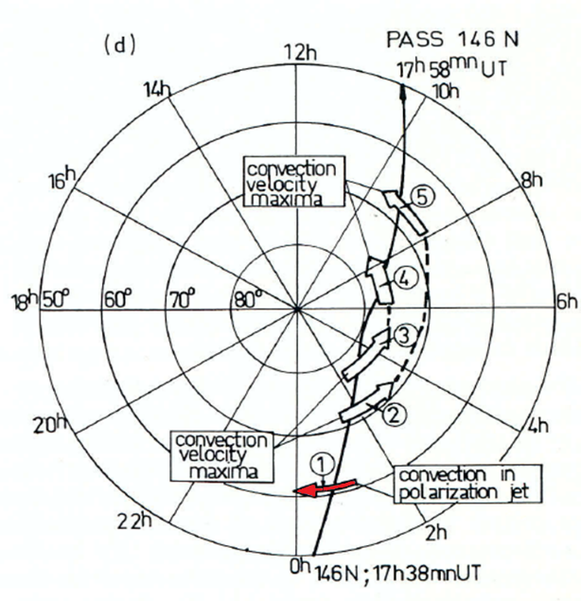
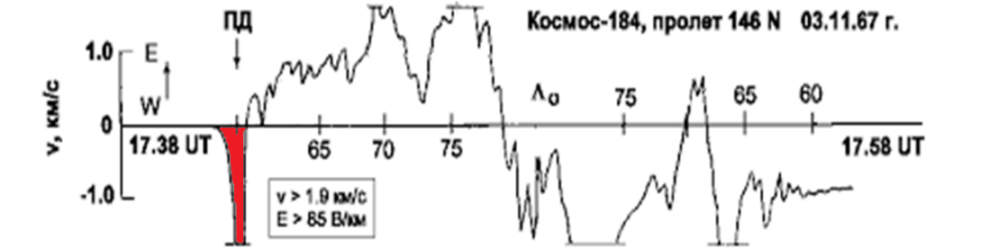
Поляризационный джет (ПД) - узкая струя быстрого ионного дрейфа к западу в субавроральной зоне на высотах верхней области F.
Vhorz > 1000 м/с (>500 м/с)
MLT = от 16 до 04 (наиболее часто ~20-23 MLT)
MLAT = ~50°-65°
Ширина = 1°-2° (100-200 км)
Высоты = 180-600 км
Возникает внутри ГИП у его полярной стенки,
совпадает с ростом температуры электронов и ионов
MLAT-MLT coordinates
[Galperin et al., 1974]
[Galperin et al., 1973]

Slide 3
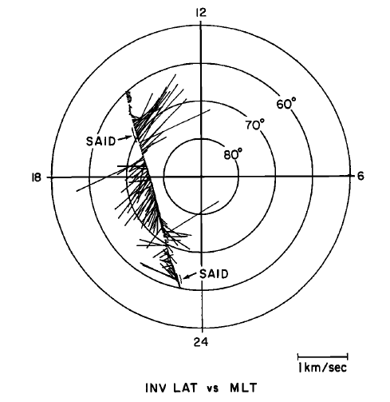
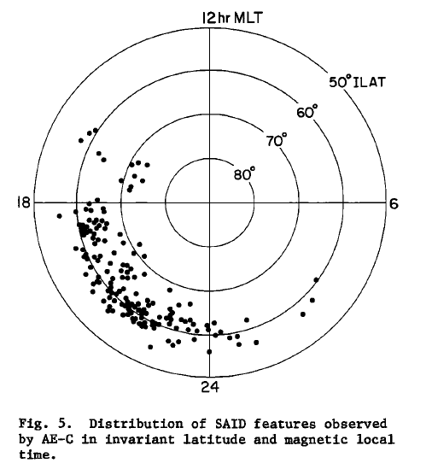
В англоязычной литературе используется термин SubAuroral Ion Drift (SAID)
[Spiro et al., 1979]

Slide 4
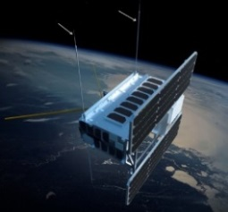
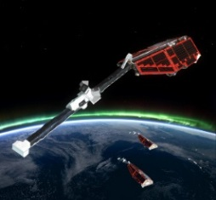
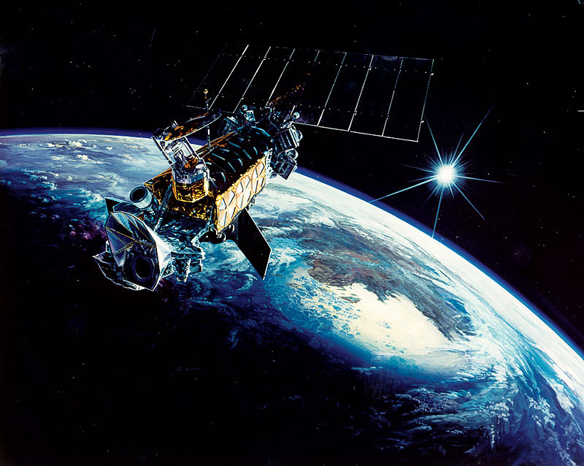
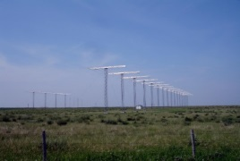
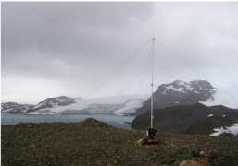
Цель
Исследовать свойства поляризационного джета, используя одновременные наземные и спутниковые наблюдения, включая измерения с высокой пространственной частотой
Используемые инструменты
Спутниковые данные:
NorSat-1, Swarm, DMSP
Наземные средства:
Ионозонды, магнетометр

Slide 5
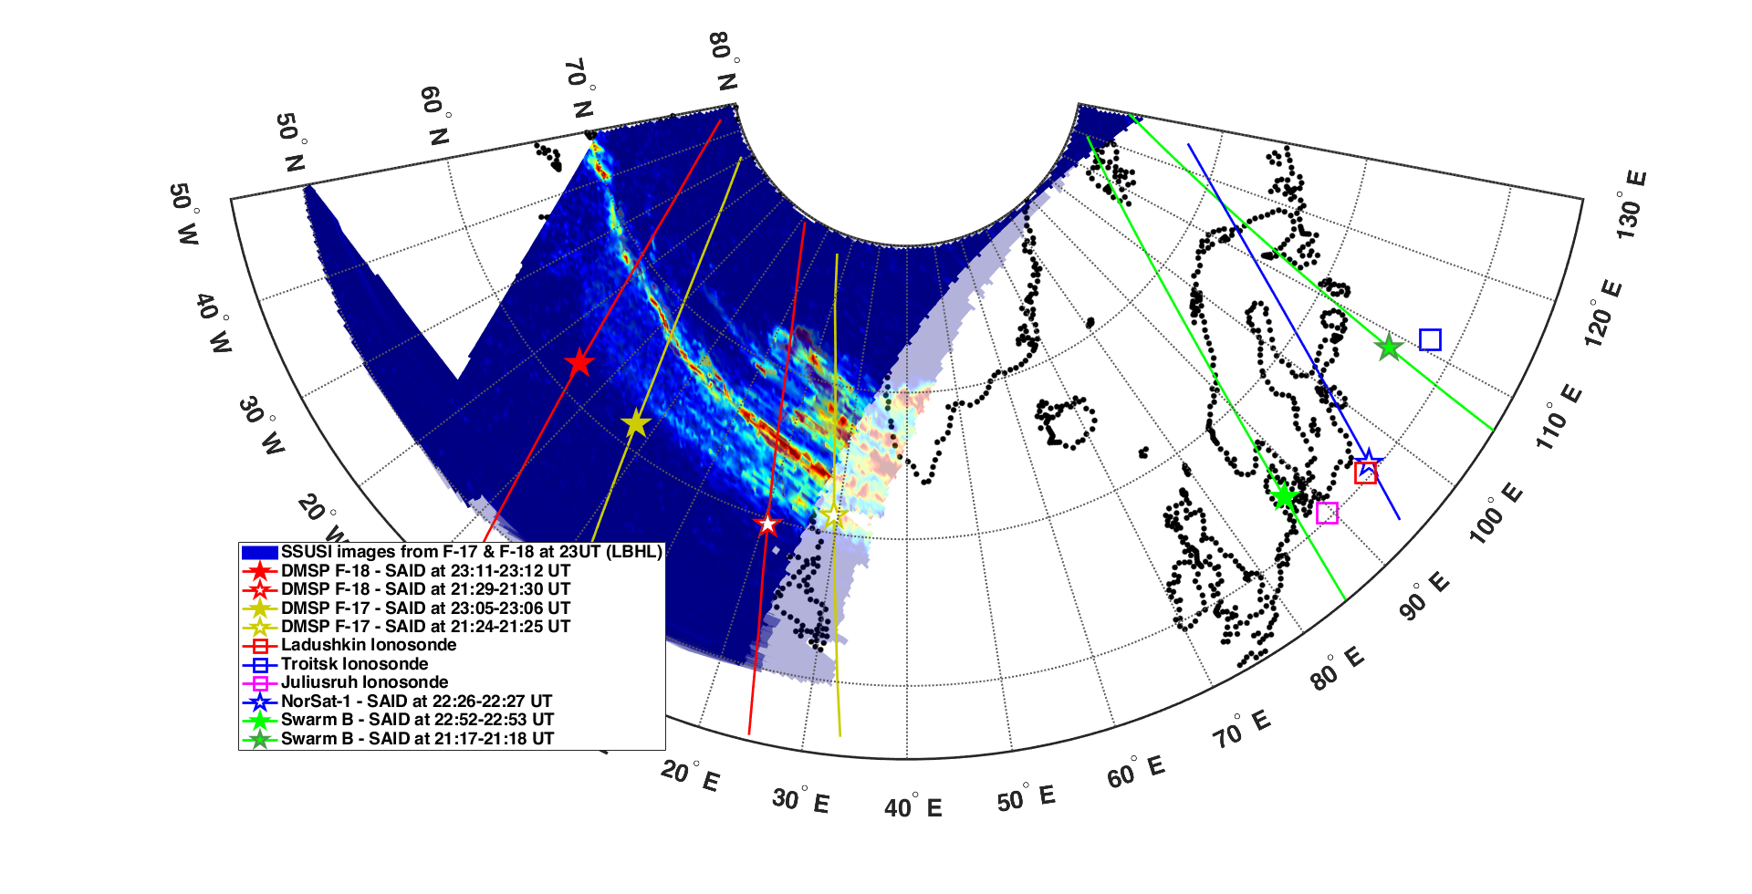
Пролеты спутников и снимки SSUSI
в 21-23 UT 18.03.2018

Slide 6
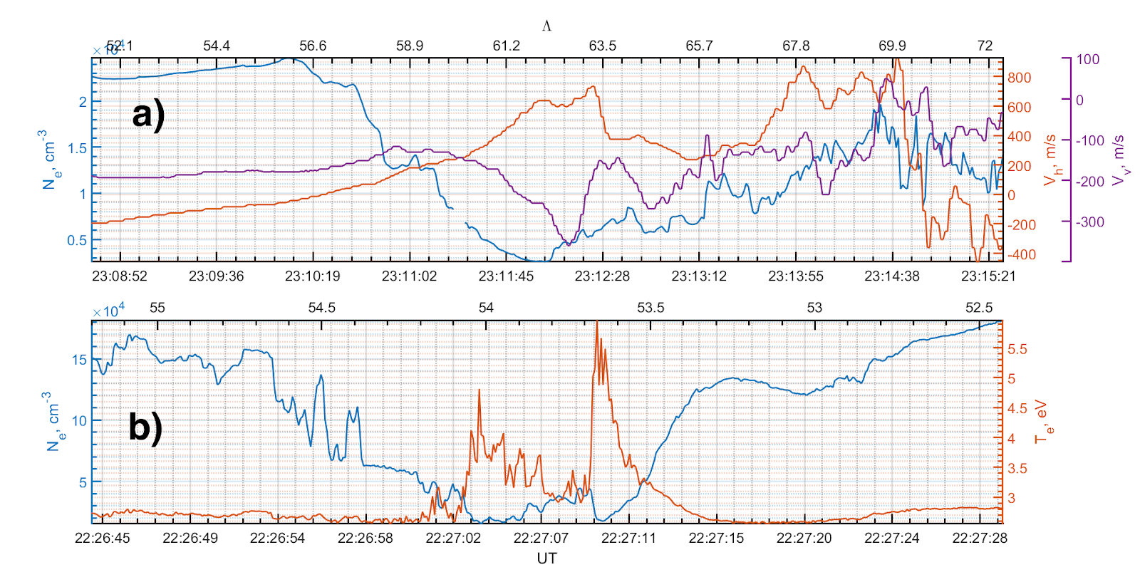
Измеренные спутниками параметры плазмы
внутри ПД/SAID
а) – измерения DMSP F-18 на 18 MLT
б) – измерения NorSat-1 на 00 MLT
6

Slide 7
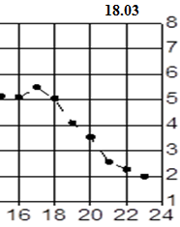
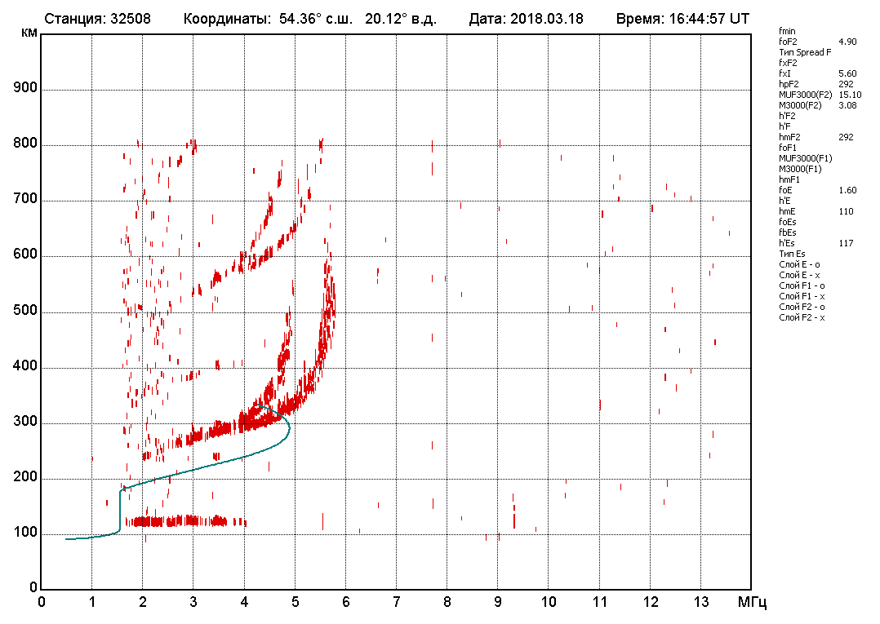
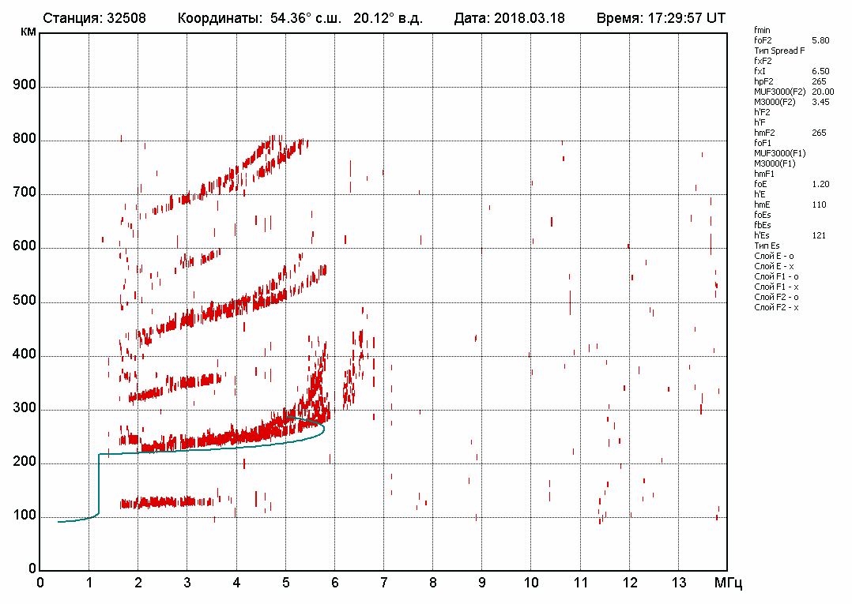
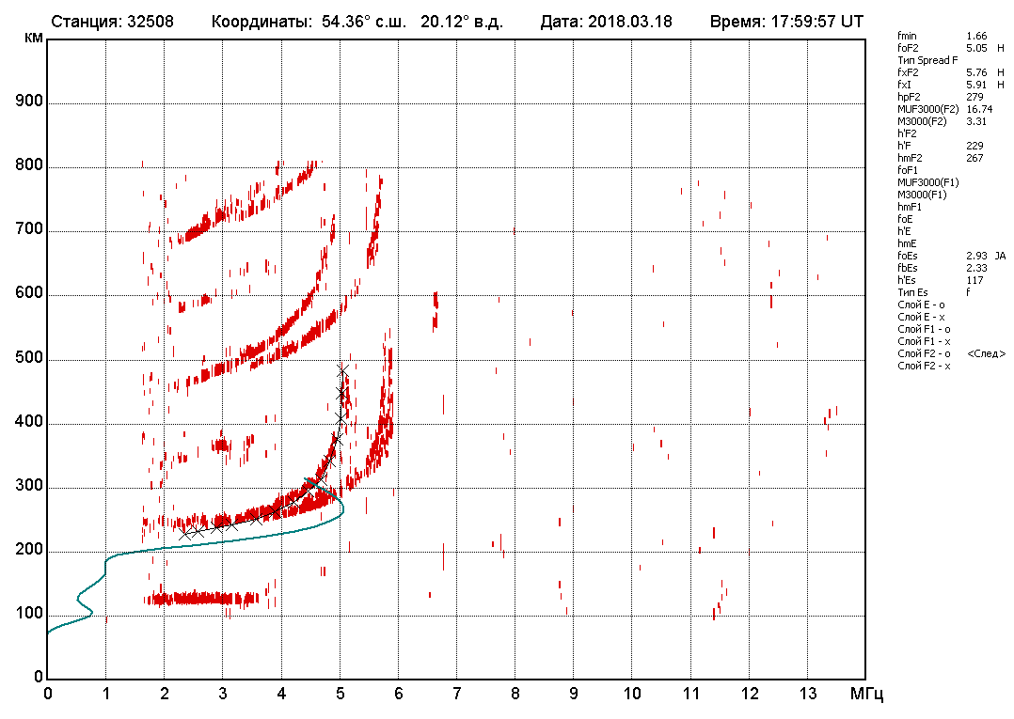
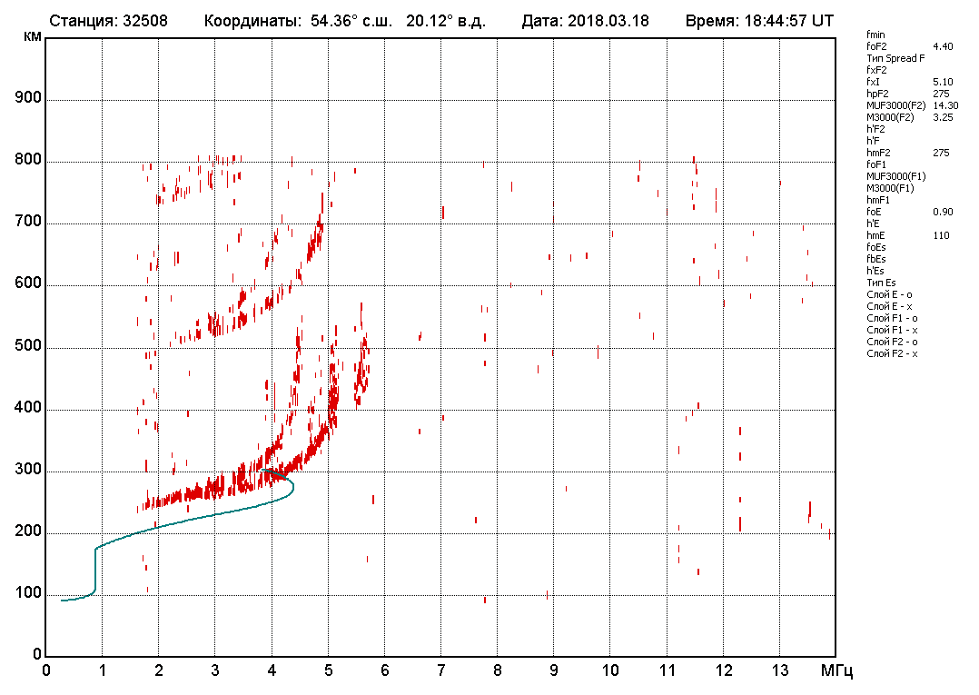
Ионозонд Парус-А Ладушкин (Калининград)
Видно, что 18 марта foF2 резко падает на 1 МГц с 20 до 21 UT
16:45
17:30
foF2, МГц
UT
18:00
18:45
Начиная с 18 UT след F-слоя на ионограммах начинает расширяться, иногда с появлением дополнительных следов, как например в 18:45.
Это может указывать на то, что ионозонд находился под областью провала электронной концентрации, связанной с ПД.

Slide 8
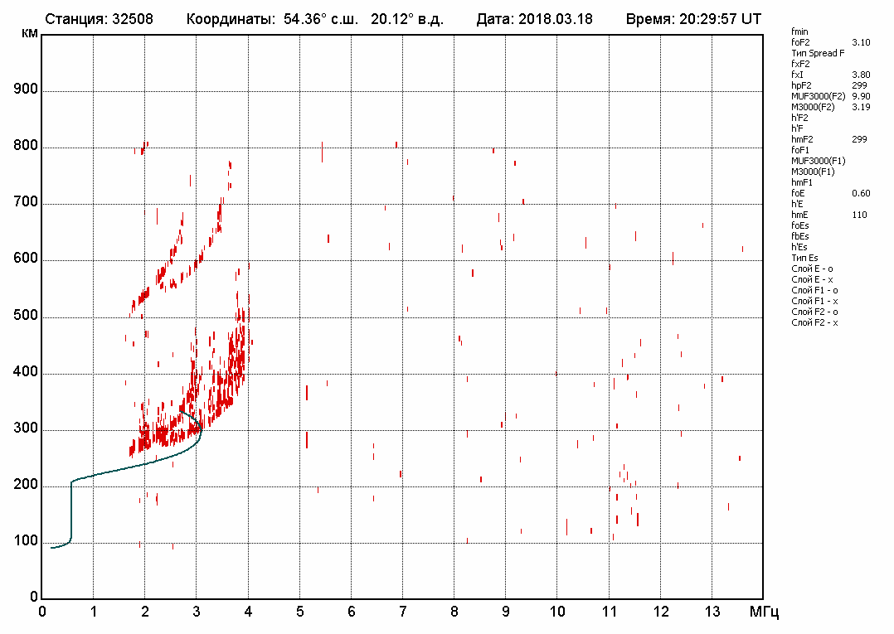
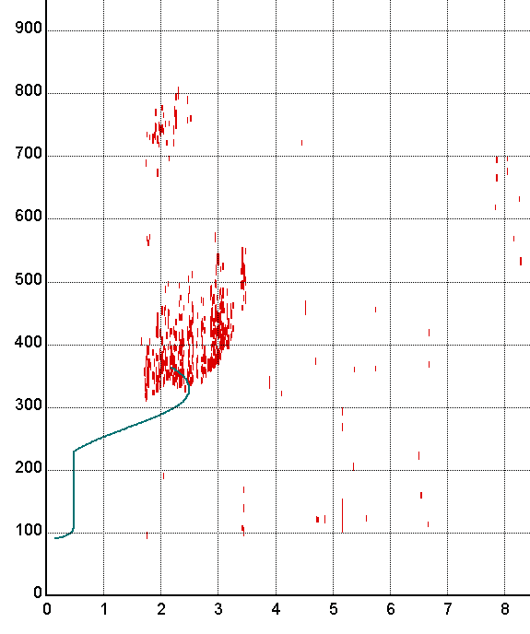
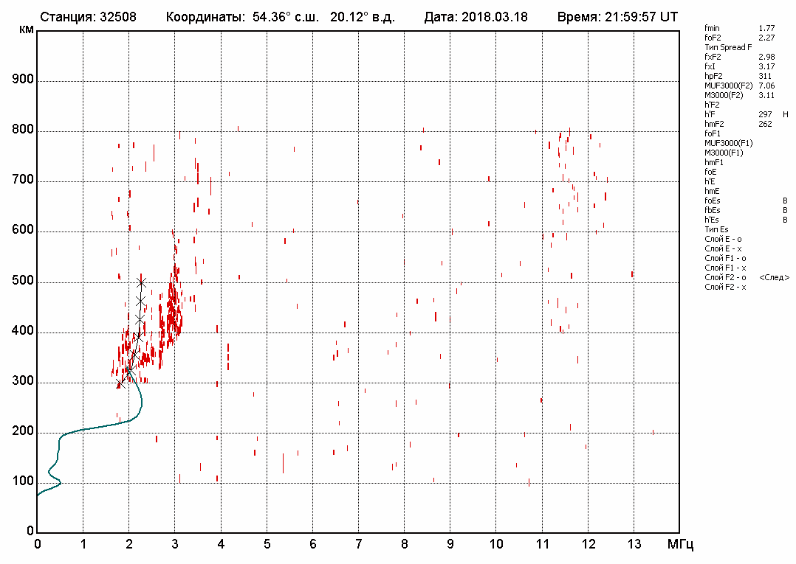
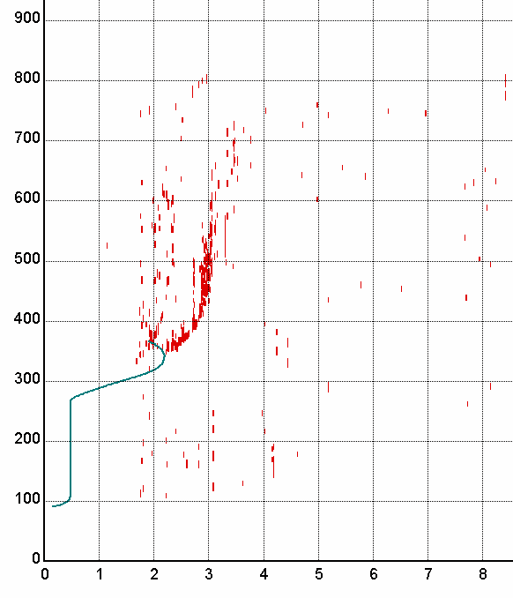
Начиная с 20:30 проявляется F-рассеяние и значительное поглощение.
Такое изменение ионограмм вместе с быстрым падением foF2 представляет собой типичную картину развития ПД/SAID.
Наличие F-рассеяния на ионограммах указывает на присутствие средне- и мелкомасштабных неоднородностей электронной концентрации в рассматриваемой области, что совпадает с обнаружением страт ПД по данным спутника NorSat-1
20:30
21:30
22:00
22:30

Slide 9
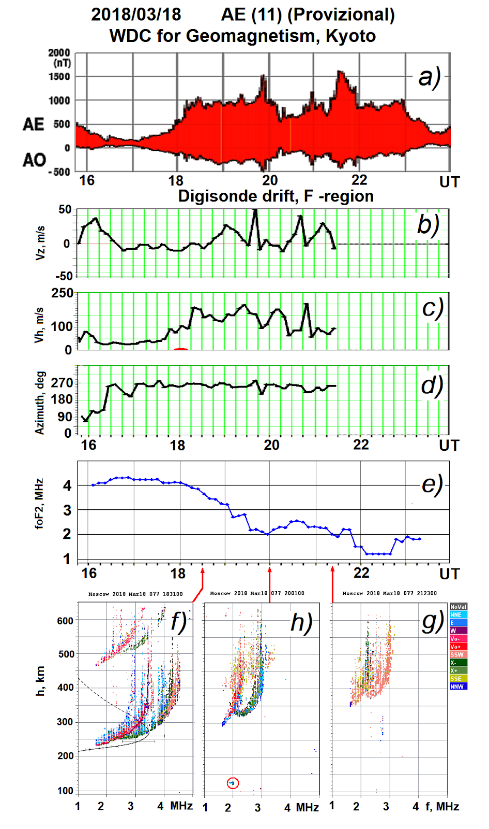
Ионозонд DPS-4 в Троицке, Москва
С 18 часов одновременно с ростом АЕ-индекса начинается плавное падение foF2 до минимума в 22 часа и вместе с этим растет горизонтальный дрейф на высотах подошвы F-слоя.
Также как на ионограммах со станции Ладушкин, здесь с 18 часов наблюдается F-рассеяние и поглощение

Slide 10
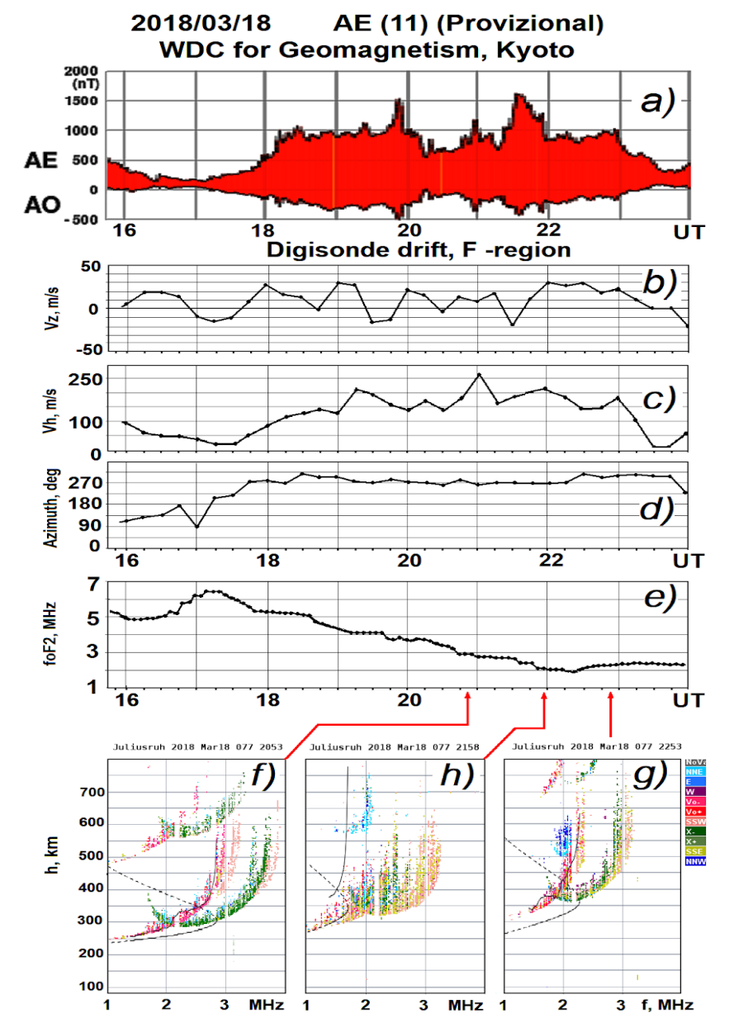
Ионозонд DPS-4 в Juliusruh, Сев. Германия
С 18 UT наблюдается существенное падение частоты foF2, которая достигает минимума около 22:30 UT, практически в то же время, что и в Троицке. Примерно в 22 UT появляется чёткий след отражения с севера на частотах 1,5–2,1 MHz и дистанции 580–760 км. В это же время в основном облаке рассеянных сигналов на частотах 1,7–2,3 MHz и высоте 350–450 км просматривается U-образная структура, характерная для развитого ПД/SAID [Степанов и др., 2017]. Вся совокупность изменения критической частоты, характерных особенностей ионограмм и рост скорости горизонтального дрейфа, говорят о развитии ПД/SAID вблизи станции Juliusruh.
20:53
21:58
22:53

Slide 11
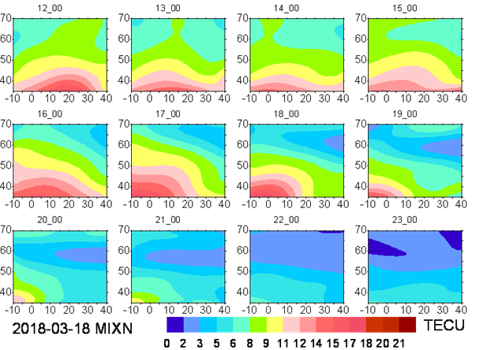
Карты TEC для 12-23 UT
В промежутке 18-21 UT заметен узкий провал TEC, который смещается на широты и долготы Калининграда и Москвы.

Slide 12
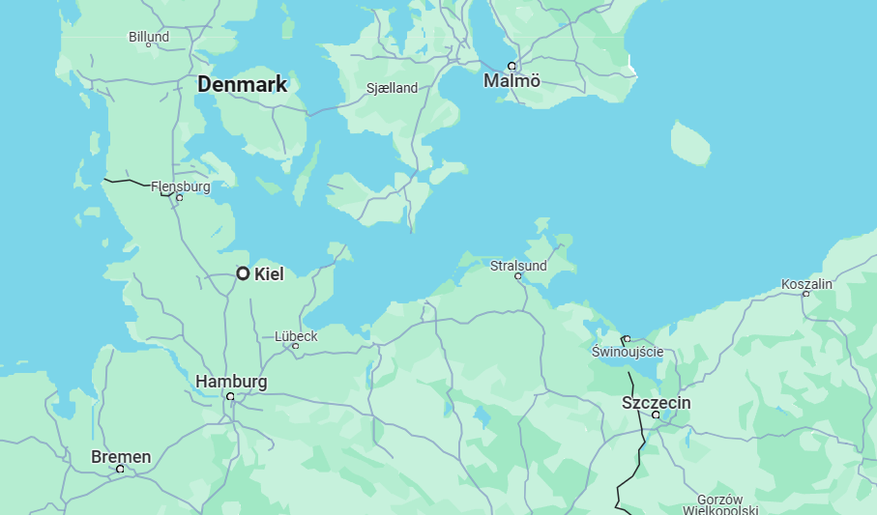

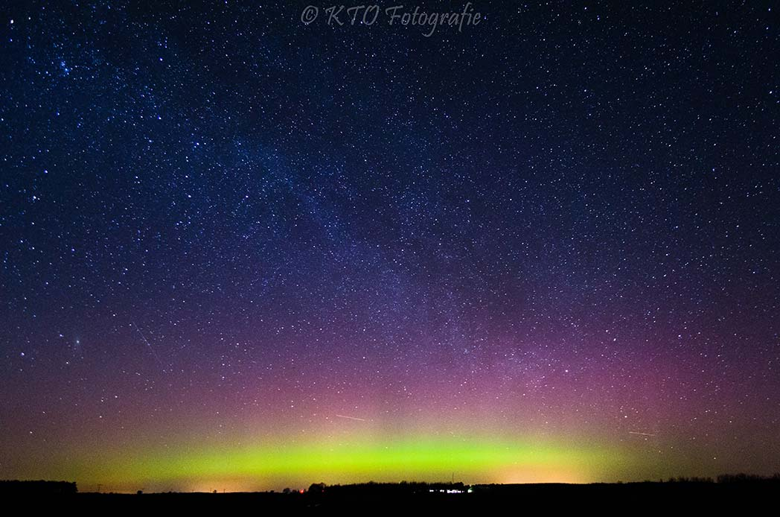
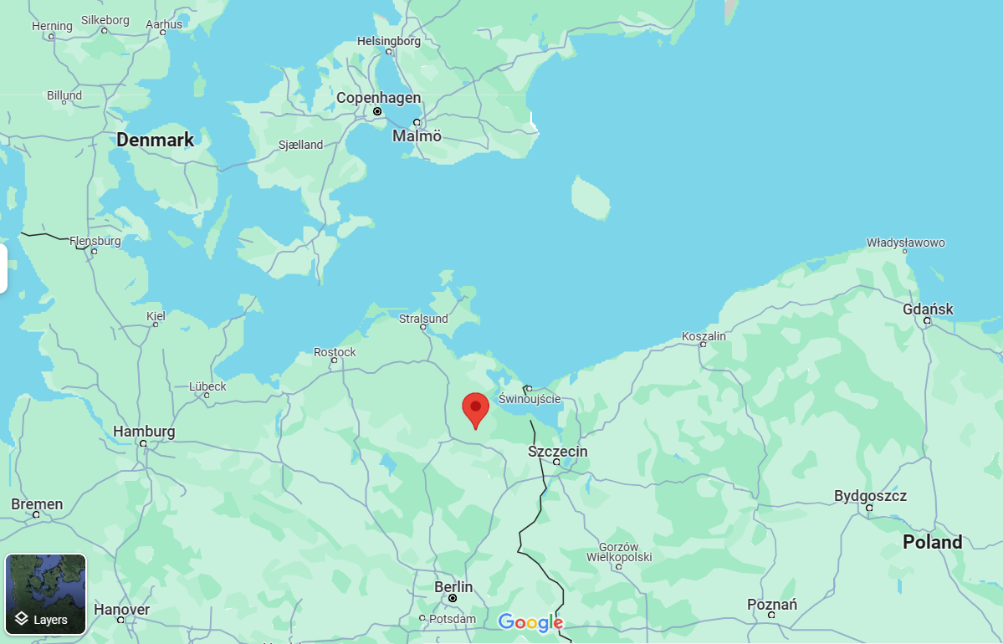
STEVE
Kiel 20:19 UT
STEVE
18.03.2018
в Северной Германии
Kotelow 21:13 UT
STEVE

Slide 13
Выводы
1. Проведено исследование ПД/SAID одновременно с помощью нескольких спутников и наземных ионозондов;
2. Нахождение STEVE в рассматриваемое время и в рассматриваемом месте дополнительно подтверждает присутствие очень сильного ПД/SAID.
3. Провал электронной концентрации, связанный с ГИП и ПД/SAID, наблюдается по локальным картам TEC;
4. Страты поляризационного джета и неоднородности параметров плазмы внутри них могут вызывать множественные отражения, которые видны по ионограммам в виде F-рассеяния.

Slide 14
Спасибо за внимание!

